Slide 1
CSS

Slide 2
CSS là chữ viết tắt của cụm từ tiếng Anh "Cascading Style Sheet",
CSS dùng để định dạng,trình bày cho các nội dung trên trang web dựa vào các thẻ HTML. Nói nôm na thì CSS sẽ tác động thay đổi cách hiển thị mặc định của các thẻ HTML nhằm thân thiện với người dùng hơn hay nhằm một mục đích cụ thể nào đó.
- Ví dụ như khi truy cập vào một trang web, các bạn sẽ thấy: có văn bản thì chữ to, có văn bản thì chữ nhỏ, có văn bản thì chữ màu này, có văn bản thì chữ màu kia, chữ in nghiêng, chữ in đậm, . . . , đó chính là nhờ vào CSS.

Slide 3
CSS đóng một vai trò rất quan trọng khi bạn xây dựng giao diện Website.
Thông thường bạn sẽ sử dụng một chương trình thiết kế như Photoshop để tạo giao diện,
Sau đó các Frontend Developer sẽ dựa vào file đó kết hợp với HTML & CSS để convert thành một file có đuôi mở rộng là .html
File này sẽ chứa code HTML và CSS.

Slide 4
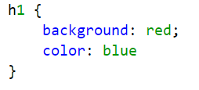
1.Cú pháp CSS
Chúng ta chia một đoạn mã CSS ra gồm hai phần đó là:
selector: selector sẽ trỏ đến những đối tượng (html) chịu ảnh hưởng bởi CSS
declaration: các thuộc tính CSS dùng để style cho thẻ selector
Ví dụ: thiết lập màu nền đỏ và chữ xanh cho các thẻ h1

Slide 5
2.Viết CSS ở đâu?
Chúng ta có ba cách viết CSS đó là viết:
inline: viết trực tiếp trên thẻ thông qua thuộc tính style
internal: viết tại file html hiện tại và nằm trong thẻ style
external: viết riêng một thẻ có phần đuôi .css rồi sau đó import vào bằng thẻ link.

Slide 6
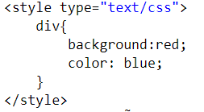
#inline
Trong thẻ HTML chúng ta tạo một thuộc tính style="code css".
<div style=“color:red” > Em ghét anh </div>
#intenal
Chúng ta sẽ code bên trong thẻ :
<style type="text/css"> code css </style>
Ví dụ :

Slide 7

# external
Chúng ta cần tạo một file style.css (có phần mở rộng là .css) và sau đó import vào file HTML thông qua thẻ link.
Bước 1 : Tạo file style.css có nội dung
Bước 2 : Tạo file index.html import file css với nội dung sau :
<link href="style.css" rel="stylesheet"/>
<div>HỌC CSS KHÓ QUÁ</div>

Slide 8
Các CSS selector thông dụng
Có rất nhiều loại selector ví dụ như :
CSS Selector phân cấp
CSS Selector ID
CSS Selector Class
…..

Slide 9
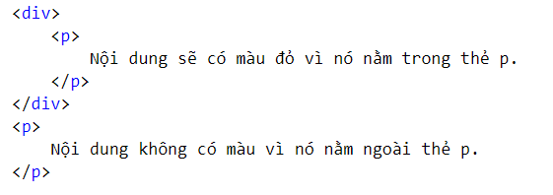

Selector phân cấp
Phân cấp nghĩa là sẽ dựa vào cấp cha để tìm cấp con
Ví dụ: thiết lập color màu đỏ cho các thẻ p nằm trong thẻ div :
html css

Slide 10
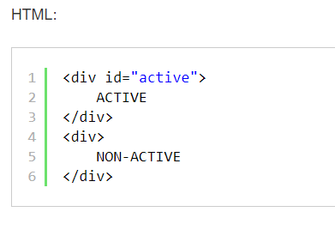
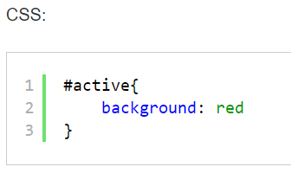
Selector ID
Giả sử bạn có nhiều thẻ div và bạn muốn viết CSS cho một thẻ DIV nào đó thôi thì bạn có thể chọn giải pháp là Selector theo ID của HTML. Chúng ta sử dụng dấu thăng (#) để đại diện cho ID.

Slide 11
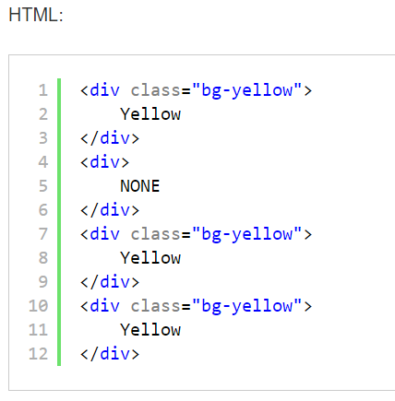
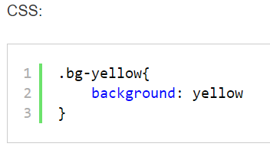
Selector class
- Với ID là duy nhất thì class ngược lại, nghĩa là nhiều thẻ HTML có cùng tên class,
Điều này khá tiện lợi cho CSS. Ví dụ ta cần style cho nhiều thẻ div mà nếu ta dùng ID thì không hay lắm vì phải viết nhiều lần, chính vì vậy ta sẽ chọn class.
Selector cho class sẽ là dấu chấm (.).

Slide 12
Một vài lưu ý về CSS Selector
Phân biệt được hai loại là ID selector và CSS selector:
Phân biệt sự khác nhau giữa ghi liền và ghi có khoảng trắng giữa id hoặc class và tên thẻ.
Ví dụ :
div#main: chọn thẻ div có id="main"
div #mian: Chọn thẻ có id="main" nằm trong thẻ div
- Dù ID hay class thì đều tuân theo quy luật phâp cấp ( nghĩa là khi truy vấn selector thì sẽ ghi cấp cha rồi tới cấp con )
Ví dụ : CSS cho thẻ h2 có class="title" nằm trong thẻ div có id="main".
          div#main h2.title{
          }

Slide 13
